Slide 1
Популярные библиотеки

Slide 2
Lombok
Библиотека для кодогенерации, позволяет избавится от повторяющегося код:
геттеры
сеттеры
конструкторы
equals/hashCode
builder

Slide 3
Lombok.
Для функционирования использует compiler annotation processor https://www.baeldung.com/java-annotation-processing-builder
Для работы необходимо установить плагин к среде разработки
В IDEA с версии 2020.3 плагин идет сразу, дополнительной установки не требуется
Зависимость:
<dependencies>
<dependency>
<groupId>org.projectlombok</groupId>
<artifactId>lombok</artifactId>
<version>1.18.20</version>
<scope>provided</scope>
</dependency>
</dependencies>

Slide 4
Lombok. Аннотации
@Getter, @Setter
@RequiredArgContructor, @AllArgsContructor, @NoArgsContructor
@Builder – создает builder() для задания отдельных свойств
@EqualsAndHashCode
@ToString
@With – работа с immutable объектом
@SneakyThrows – игнорирует checked-exceptions
@Slf4j, @Log4j - добавляет Logger в класс https://www.baeldung.com/intro-to-project-lombok

Slide 5
JUnit
Junit – библиотека для написания и запуска юнит-тестов
Тестирование обычно состоит из трех шагов
Запуск тестов
Подготовка исходных данных и выполнение кода, который необходимо протестировать
Проверка результатов

Slide 6
Запуск тестов
один тест – один метод
Для объявления тестов на него нужно повесить аннотацию @Test
При сборке maven он автоматически выполняет все тесты
Maven разделяет все тесты на две категории:
unit-тесты (maven surefire plugin)
интеграционные тесты (maven failsafe plugin)
Если завалится unit-тест – все дальнейшие шаги не будут выполнены
Если завалится интеграционный тест, то выполнится фаза post-integration-test, остальные – не будут выполняться.

Slide 7
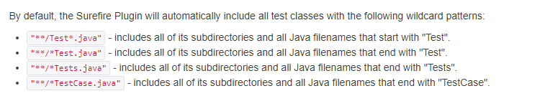
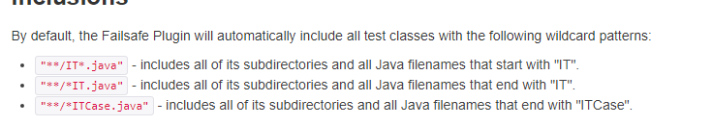
Как отличить unit-тест от интеграционного?
По имени файла ☺ Unit:
Интеграционные:

Slide 8
Выполнение кода
Основная проблема – подготовка исходных данных
Архитектура кода приложения должна позволять «подменять» какие-то части приложения на тестовые
Принцип Dependency Inversion Principle (Inversion Of Control) в SOLID и его реализация Dependency Injection позволяют писать тестируемые приложения

Slide 9
Проверка результатов
Для проверки результатов используют Utility класс Assert
Он имеет набор методов assertЧтоТоТам, которые на вход принимают
тестируемые объект
сообщение, если объект не прошли тест (идет первым аргументом)

Slide 10
Assert
assertTrue/assertFalse
assertEquals/assertNotEquals
assertNull/assertNotNull
assertArrayEquals
assertSame/notSame

Slide 11
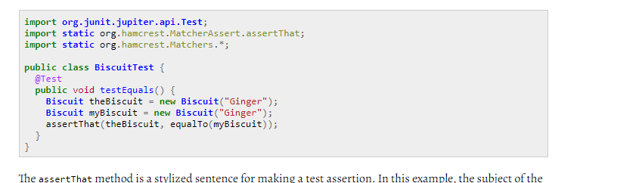
библиотека Hamcrest
Включает дополнительные методы для более удобных assert’ов
Вводит понятие Matcher, которые что-то проверяет
обычно начинается с assertThat (object, Matcher)

Slide 12
Hamcrest matchers
equalTo
instanceOf/isCompatibleType
notNUllvalue/nullValue
sameInstance
hasProperty
hasItem/hasItems
hasItemInArray
http://hamcrest.org/JavaHamcrest/tutorial

Slide 13
Unit tests demo
Demo: Банк и Человек с несколькими счетами.

Slide 14
Spring
Spring Core – это Inversion of Control (IoC) контейнер
Принцип Inversion of Control состоит в том, что не вы вызываете код, а фреймворк вызывает ваш код
Основное предназначение Spring Core – это найти компоненты, необходимые для работы приложения и «связать» их.
Под связыванием понимается:
Конфигурация зависимостей между классами
Конфигурация «аспектов», например аннотация @Transactional открывает транзакцию при вызове метода.
Example: Bank and Annotation config

Slide 15
Mockito
Библиотека для создания объектов-заглушек
Позволяет переопределять поведение методов, без явного наследования или имплементации интерфейса.
Точка входа – класс Mockito.

Slide 16
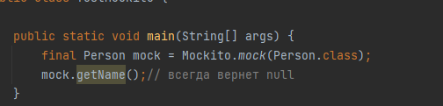
Mockito.mock
mock создает объект-заглушку для указанного класса
Такая заглушка по умолчанию не делает ничего, любой метод возвращает null

Slide 17
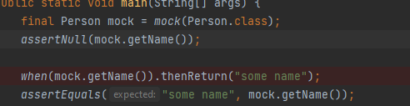
Mockito.when
Mockito обычно используют, чтобы заставить зависимости класса вести себя в соответствии с ожиданиями теста
Для этого используют пары методов when/then
when возвращает специальный объект, который можно использовать для дальнешей конфигурации поведения объекта.

Slide 18
Mockito.then
thenReturn – всегда возвращает одно и тоже значение. Можно передать несколько значений, тогда они будут перебираться при различных вызовах
thenCallRealMethod – вызовется реальный метод
thenThrow – выкинется исключение
thenDoAnswer (Callback) – всегда будет вызываться переданный callback и возвращаться значение, которое он вернул.

Slide 19
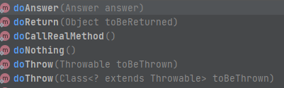
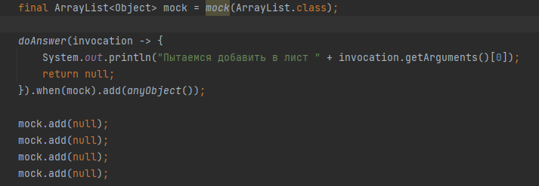
Mockito.do
если метод возвращает void, то его нельзя передавать в when()
Для этого стаббинг начинают «с конца» используя do... методы

Slide 20
Spring. Application Context
Application Context можно рассматривать как «контейнер» в котором находятся Java-объекты
В отличие от обычной коллекции, объекты в контекст никто не добавляет – он сам следит за их созданием и инициализацией. т.е. контекст является реализацией паттерна Фабрика (Factory)
Объекты, находящиеся в контексте называются bean’ы.
Один bean может зависеть от другого – т.е. для работы ему необходимо использовать другой класс.
ApplicationContext следит за зависимостями объектов и автоматически создает объекты-зависимости. Если для инициализации объекта ему нужна какая-то зависимость – ApplicationContext сначала создаст эту зависимость.

Slide 21
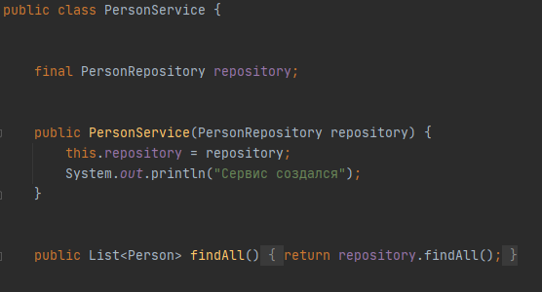
Что такое зависимость
PersonService – зависит от PersonRepository, т.к. для нормальному работы ему нужен объект этого класса.

Slide 22
Dependency Injection.
Процесс создания объекта с передачей ему зависимостей называется DependencyInjection – внедрение зависимостей.
Зависимости можно внедрять разными способами:
Через аргументы конструктора
Через сеттеры
Напрямую в поля, используя рефлексию
Spring умеет внедрять зависимости всеми тремя способами.
Предпочтительным считается внедрение через конструктор, т.к. это гарантирует, что объект всегда получит все зависимости.

Slide 23



Dependency Injection. Зачем?
Основная причина использования DI – получение слабой связанности между компонентами.
Если зависимость внедряется через DI, то класс просто объявляет о своей зависимости, без указания способа её получения.
Альтернативы DI
Создание зависимости самим объектом
Использование синглтона.
Использование паттерна ServiceLocator, который знает, где найти объект.

Slide 24
Альтернативы DI. Проблемы
Ручное создание зависимостей порождает большое количество объектов
Сиглтоны не позволяют изменить реализацию зависимостей. Это сильно усложняет тестирование.
ServiceLocator – единственная «нормальная» альтернатива, но добавляет в класс дополнительную зависимость – на сам ServiceLocator

Slide 25
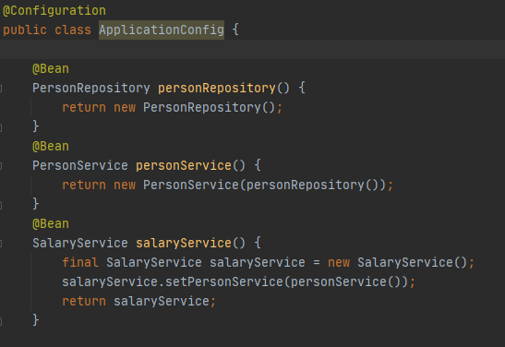
Создание ApplicationContext’a
ApplicationContext – это интерфейс.
Есть несколько реализаций этого интерфейса, которые отличаются способом нахождения «рецептов»
AnnotationConfigApplicationContext – такой контекст будет создавать Bean’ы используя методы, помеченные @Bean в переданном классе с аннотацией @Configuration
ClassPathXmlApplicationContext - XML, но сейчас это не очень популярный способ.
В ApplicationContext’e можно включить @ComponentScan, тогда он сам найдет зависимости, помеченные специальным образом

Slide 26
Application Context. «Рецепты»
На самом деле, в ApplicationContext’е лежат не настоящие объекты, а «рецепт» как создать объект какого-то класса.
Чтобы ApplicationContext мог создавать Bean’ы – ему нужно сообщить, какие «рецепты» нужно использовать.
Существует несколько способов это сделать:
Предоставить метод для создания объекта, помеченный аннотацией @Bean. Объекты, созданные таким образом ведут себя по–разному в зависимости от того, где они объявлены, см. java-doc к аннотации @Bean
Пометить класс аннотацией @Component и включить сканирование ClassPath’a (@ComponentScan)
Описать все «рецепты» в XML файле (сейчас почти не используется)

Slide 27
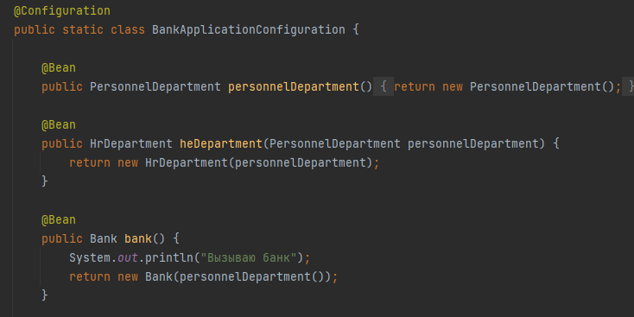
ApplicationContext и @Configuration
Самый простой способ создать ApplicationContext – использование класса конфигурации
Классы конфигурации обрабатываются особым образом и методы, помеченные @Bean ведут себя в соответствии со Scope, а не вызываются каждый раз
в методы @Bean, можно внедрять зависимости через аргументы метода

Slide 28
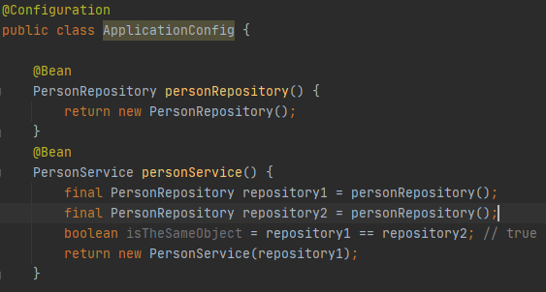
@Configuration
Вызов @Bean-методов из класса с @Configuration отличается от вызовов обычных Java-методов.
Перед вызовом метода из @Configuration класса Spring создает над таким классом proxy, чтоб позволяет перехватывать вызов любых методов.
Это позволяет Spring’у возвращать один и тот же объект (если иное не указано в @Scope), даже если внутри метода создаются новые объекты.

Slide 29
AnnotationContext и ComponentScan
Можно не указывать явно все зависимости через @Bean, а позволить контексту самому их найти
Для этого:
классы помечаются аннотацией @Component, @Service, @Repository или любой другой аннотацией, отмеченной мета-аннотацией @Component
В контекст передается конфигурация с аннотацией @ComponentScan(“package-to-scan”)
Тогда контекст сам поищет компоненты в указанном package и создаст объекты.
Demo:FruitFactory and interfaces

Slide 30
@ComponentScan
Создавать руками @Bean не очень удобно
Можно в классе с @Configuration определить не только используемые @Bean но и указать Spring’у, где искать их самостоятельно
Для этого вместе с аннотацией @Configuration нужно написать @ComponentScan(“packages.to.scan”)
Тогда Spring автоматически просканирует все классы в указанных package и их дочерних
Можно package’ не указывать, тогда будет использоваться package самого класса, на котором висит @ComponentScan

Slide 31
@Component и @Bean
Обе аннотации можно использовать для описания «рецептов» создания bean’ов
@Component обычно использую для описания классов, исходный код которых разработчик может менять
@Bean – для добавления 3-rd party классов в контекст (например, веб-сервер или конфигурация соединения к БД)

Slide 32
Конфигурация и @Configuration
@Configuration классы нужны не только, чтобы определять @Bean, но и чтобы конфигурировать дополнительные возможности Spring’a
Примеры аннотаций:
@EnableSchedulling – чтобы вызывать методы, помеченные @Scheduled по расписанию
@EnableAsync – чтобы вызывать методы, помеченные Async асинхронно, не блокируя вызывающий поток
@EnableCaching – чтобы включить кэширование методов
@EnableWebMvc – чтобы Spring автоматически зарегистрировал все @Controller’ы и настроил DispatcherServlet
Аннотации вида @Enable<> могут быть использованы разработчиками фреймворков, чтобы добавить приложению какие-то возможности.
Demo: caching and schedulling

Slide 33
Spring. Как это работает?
Java позволяет «перехватывать» вызов методов на объекте с помощью Proxy
Demo, shop

Slide 34
Spring. Bean Post Processor
Позволяет встроиться в процесс создания Bean’ов и переопределить поведение каких-то из них.
Demo: Shop as bean-post-processor

Slide 35
Spring. Почему?
Spring позволяет в одном месте (Application Context) собирать разные объекты
=> одни объекты могут обнаруживать другие объекты по каким-то признакам (тип, наличие аннотацией или методов) и переопределять\дополнять их поведение
=> сторонние библиотеки могут дополнить ваши классы любыми дополнительными функциями. Все что нужно – включить нужную функцию через @EnableЧтоТоТам

